Slide 1








DIPLOMADO ERNACIONAL
DIPLOMADO INTERNACIONAL
“Gobernanza y Liderazgo Cooperativo en el Nuevo Entorno Digital”
Etapa virtual:
Octubre 2023 – Septiembre 2024

Slide 2

DIPLOMADO INTERNACIONAL
“Gobernanza y Liderazgo Cooperativo en el Nuevo Entorno Digital”
MÓDULO V
La Organización Centrada en el Socio
Equipo docente: Javier Pi / Alfredo Minchilli
Abril 2024

Slide 3

|Objetivos
Analizar los desafíos y oportunidades que enfrentan las cooperativas de ahorro y crédito en su proceso de transformación digital, incluyendo aspectos tecnológicos, culturales y regulatorios.
Reflexionar sobre el impacto de prácticas humanizadas en la satisfacción de los socios, la reputación institucional y la consecución de los objetivos organizacionales.
Explorar los conceptos clave de sostenibilidad y su aplicación en el contexto de las cooperativas, considerando aspectos ambientales, sociales y económicos.

Slide 4
|Agenda
Socios. Servicios. Transformación digital
1
Humanización en la atención a los socios
2
Estrategias para la sostenibilidad ambiental en el modelo cooperativo
3
Construcción de una hoja de ruta para la transformación digital, la sosteniibilidad ambiental, teniendo como centro al socio y la comunidad.
4

Slide 5
Material de lectura
Qué son los ODS: El futuro nos convoca. (https://ods.gub.uy/index.php/quesonlosods)
Gestión de la transformación digital
https://www.prosci.com/es/blog/gestion-transformacion-digital
Reporte de Sostenibilidad VERDE 2023
https://verde.com.uy/documentos/reporte-sostenibilidad-verde-2023_digital.pdf
Movida VERDE
https://www.movidaverde.com/

Slide 6


Socios, servicios y transformación
digital

Slide 7
Uruguay y las cooperativas de crédito
  Surgieron a fines de la década de los años 1960
  La crisis de 2002- 2003 quebró a las dos principales cooperativas de país
  La normativa de Uruguay sólo admite banca estatal y privada-extranjera.
  La banca extranjera ha comprado a todas las financieras relevantes

Slide 8
Uruguay y las cooperativas de crédito
  Hoy las cooperativas de ahorro y crédito en Uruguay no pueden captar depósitos
  Operan con fondos propios: el total de activos es de USD 400:
  Sólo 2 cooperativas son supervisadas por el banco central

Slide 9

Qué es Verde
      https://www.youtube.com/watch?v=JeGsZi8bKhQ

Slide 10
Qué es Verde
Fundada en 1972, como Federación –FUCAC.
La mayor cooperativa de ahorro y crédito de Uruguay; segunda empresa cooperativa del país.
Un grupo económico con base en una cooperativa de ahorro y crédito.
  Una empresa emisora de dinero electrónico –pagos, prepaga, transferencias, etc-
  Una empresa de inversiones ambientales
  Una fundación con centro cultural y canal web con mil actividades gratuitas anuales
  Una casa de crédito en Paraguay

Slide 11
Algunos datos
330 mil socios
USD 150 millones de activos y de recursos propios
105 colaboradores
19 agencias y puntos de venta
+400 locales en redes cobranza

Slide 12
Algunos datos
1er lugar recordación publicitaria sector financiero
94% satisfacción entre socios
Calificación A riesgo –Fitch
Calificación AA en aspectos ASG
Una de las mejores empresas para trabajar –GPTW 12 años
2do. Premio Nacional de Ambiente 2023
1er y 2do lugar en el Monitor de Desarrollo Sostenible en las 4 ediciones.

Slide 13
Diferenciales
Sostenibilidad y triple impacto
Comunicación
Tecnología
Participación de los socios

Slide 14

Tecnología y transformación digital

Slide 15
Componentes de la transformación digital
Cultura Socios
Cultura interna
Preferencias, personalización, experiencia de canales “phigital”, seguridad de datos
Desafíos adaptativos, metodologías ágiles, formación, resistencias: inteligencia y procesos
Contexto de Mercado
Capacidades internas
Cuestiones éticas
Estrategia –para bajar costos, para atender otros segmentos- tecnología, inversion, capacidades de desarrollo, riesgos
Transparencia –contratos y algoritmos-, educación y protección a socios, gobierno de la tecnología, reclamos
Tendencias, Tecnologías predominantes, accesibilidad, existencia de proveedores

Slide 16
Tendencias en materia de tecnología
Gestión continua de la exposición a amenazas
Mayor regulación y supervisión (y costos)
Auge de la Inteligencia Artificial
Expectativas de trabajo híbrido/remoto
Datos en la nube
Prepararse a mitigar efectos sobre operativa y reputación
Alianzas para analizar y gestionar la seguridad
Ambiente de control: ciberseguridad y juntas directivas

Slide 17
Alternativas estratégicas
Desarrollo propio –con o sin apoyos de especialistas
“Subirse” a soluciones de mercado –soluciones 100% externas
Generar soluciones entre las cooperativas para favorecer escala –Paraguay, Rural Servicios Informáticos en España-
Comprar una Fintech –Coopeuch / Dale

Slide 18
Estrategias de Verde: tecnología y socios
Experiencia del usuario - Humanización
Soluciones digitales:
    Desarrollo propio sistemas –core y principales
    App, portal operativo, Whatsapp, redes
    Créditos de aprobación automática
    Especialista UX/UI
    Especialista en ciberseguridad
    Publicidad

Slide 19
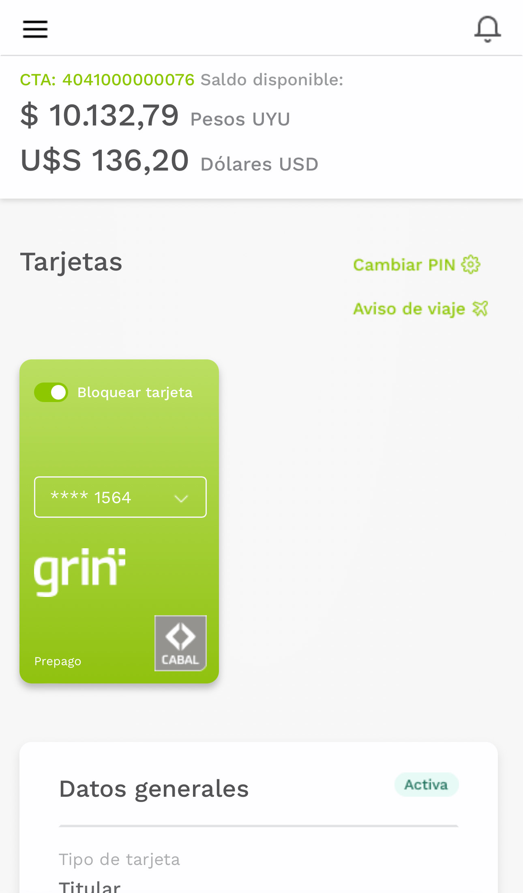

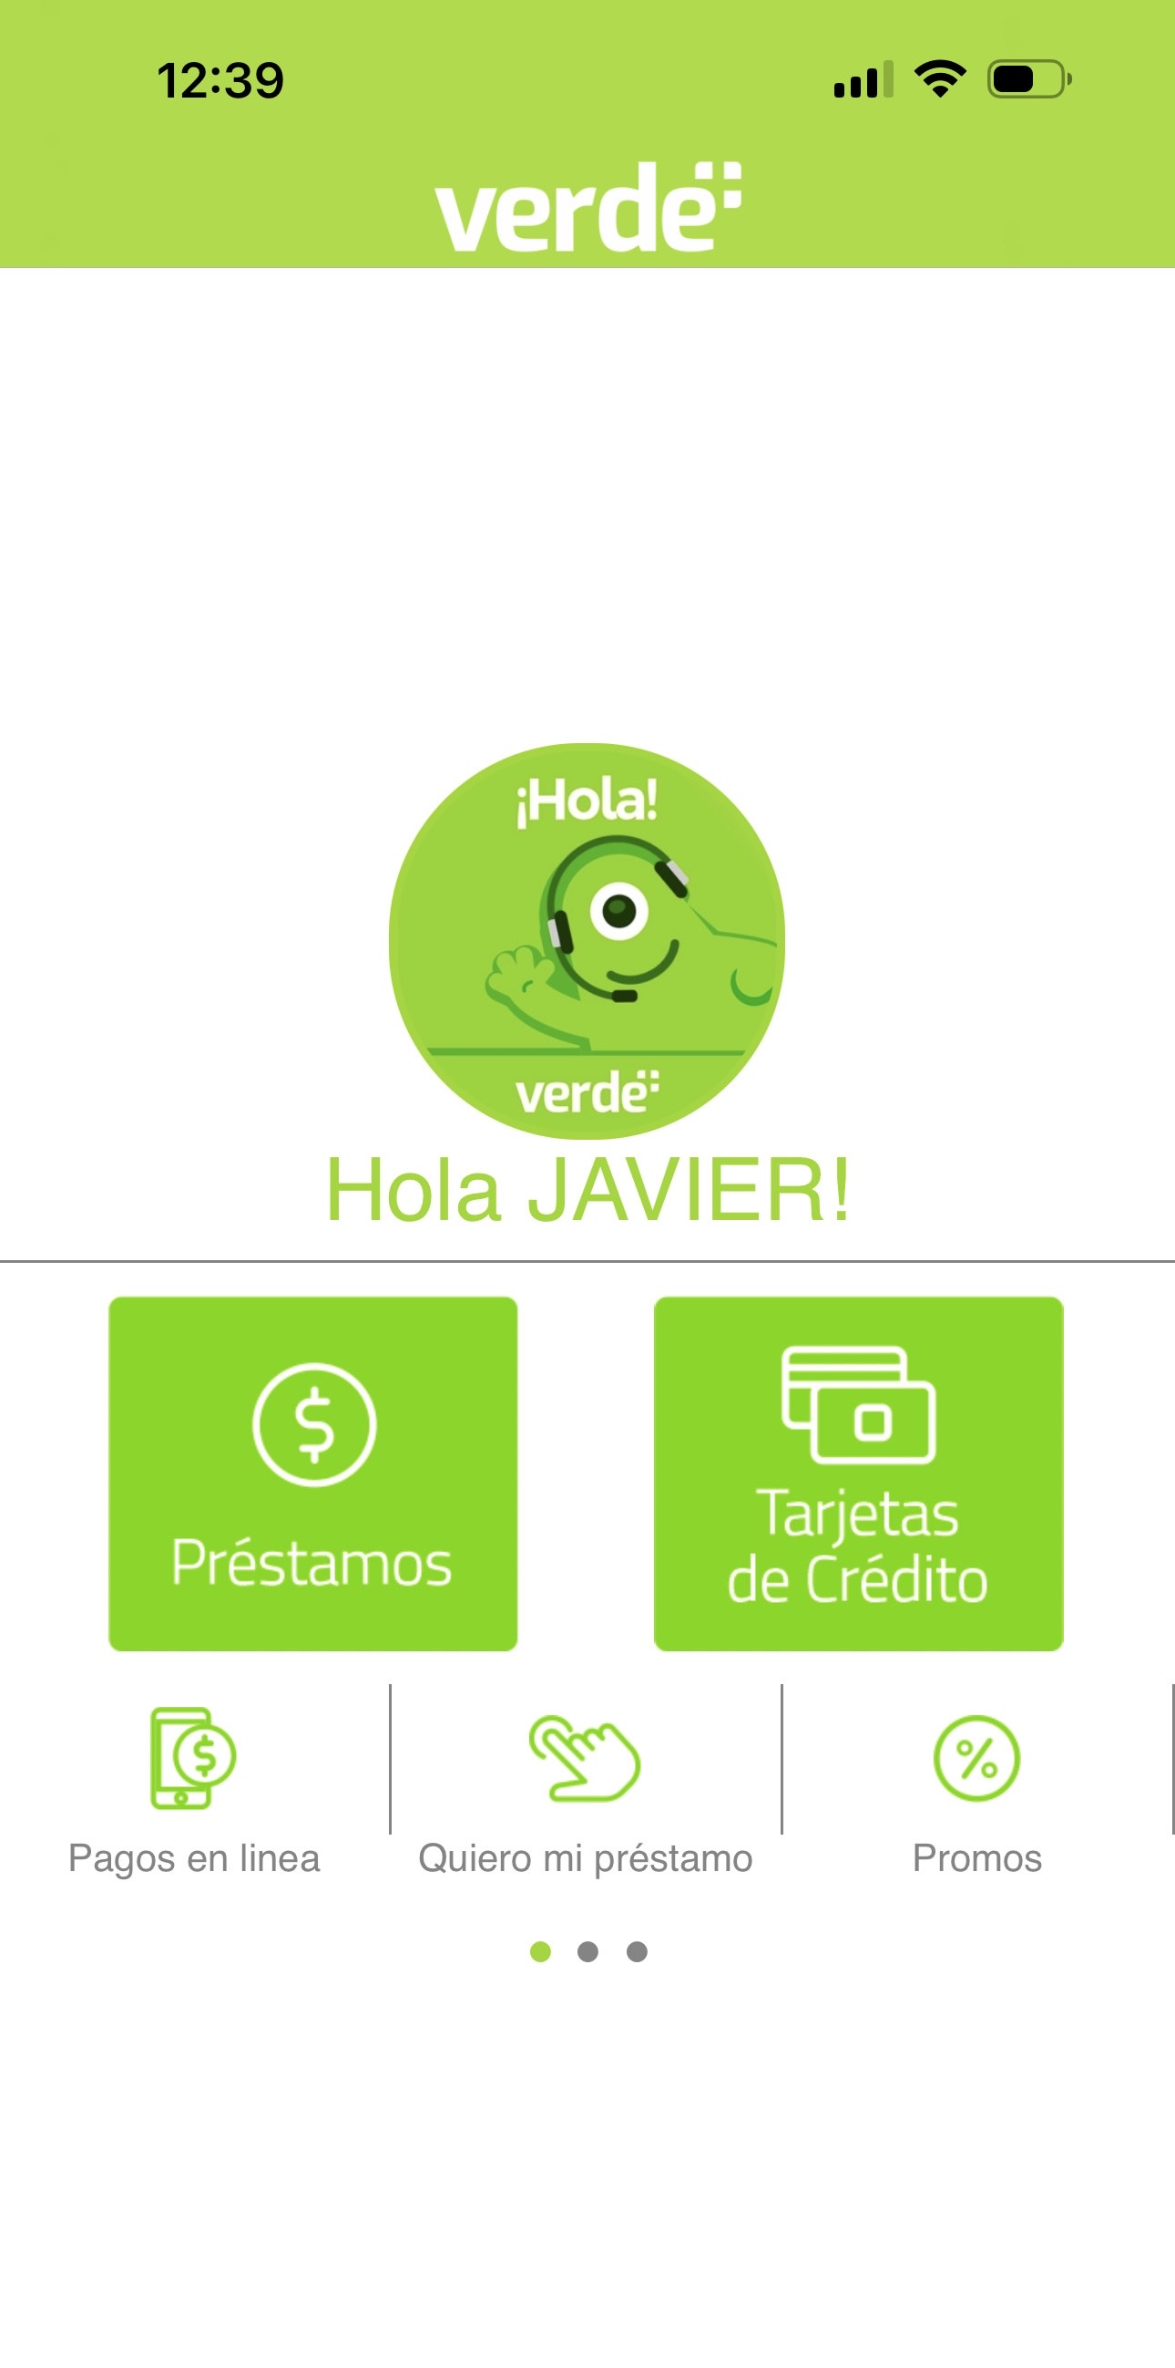

Slide 20
CRM
Conocimiento de experiencias de Chile y Brasil
Procesos participativos de 2 años
Nuestro modelo de implementación
Caracterización/ Valoración del usuario: priorización, gol/crédito automático.

Slide 21

Humanización en la atención a los socios

Slide 22

La transformación es un asunto de cultura,
no de tecnología...
... la cultura se desayuna la estrategia.
Peter Drucker

Slide 23
La cultura organizacional:
Nuestro #modoverde
https://youtu.be/JeGsZi8bKhQ

Slide 24

¿Por qué la humanización de la atención al socio es importante y de qué manera impacta en nuestra actividad?

Slide 25

» Humanizar » significa hacer humano,
familiar y afable a alguien o algo
(diccionario RAE).

Slide 26

Humanizar es un desafío ético
Inspirándonos en los avances hacia una mayor humanización en la asistencia sanitaria

Slide 27

La importancia de humanizar el servicio de atención al socio
Ahora, más que antes, es una necesidad consolidar relaciones auténticas y trabajar en la humanización de la atención al cliente/socio.
El consumidor demanda una atención híbrida entre tecnología y trato humano.
Los valores, el compromiso social y el interés real en las necesidades del consumidor marcan el factor diferencial en el mercado.
Hoy tenemos un consumidor que necesita de la tecnología para conectar con las marcas, pero que exige un trato más humano. Por esa razón es que más que nunca se hace necesaria la humanización de la atención al cliente.
¿Cómo lograr el equilibrio entre la tecnología y el trato humano?

Slide 28
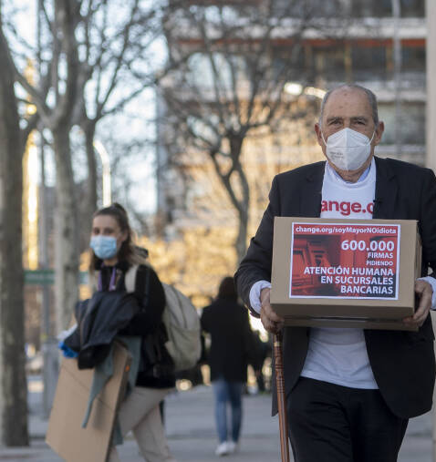
Señales actuales:
“ Piden amparo al Banco de España por la "humanización" del servicio bancario”
Valencia, (EFE).- El anciano valenciano de 78 años que ha recogido cerca de 600.000 firmas por la "humanización" de la atención en las oficinas bancarias pide amparo al Banco de España, que a su juicio tiene la "obligación moral" de tutelar esta petición y entregar las firmas a los presidentes de los bancos españoles.
“Soy mayor, no idiota”
https://www.youtube.com/watch?v=OTxIDTMAPGU

Slide 29
La atención humanizada se basa en la empatía con el cliente / socio
Es una forma de relacionarse con el cliente, utilizando un diálogo más atento y cercano, pero sin perder la profesionalidad.
Es clave establecer una conexión con el cliente, mostrándole que estamos interesados y dispuestos a atender sus necesidades.
Es importante no prometer lo que no se puede cumplir, estableciendo la honestidad como parte fundamental de esta relación.

Slide 30
Claves para brindar un servicio humanizado
Un equipo capacitado y empoderado
Centrarnos en el interlocutor
Construir una cultura de confianza
Desarrollar nuestra capacidad empática
Ser transparente y saber disculparse
Dar el tiempo que el cliente necesita, sin presionarlo en las decisiones
Hacer que nuestros clientes se sientan reconocidos
Revisar “los guiones” que automatizan nuestras respuestas y restan humanidad en la atención

Slide 31
Nuestro compromiso y nuestra práctica
Detrás de cada solución o producto de Verde hay un equipo que se desafía para hacerlo cada vez mejor. Disfrutar y comprometernos.
El Modo Verde es en gran medida, la actitud que ponemos al darle dimensión humana a cada tarea que realizamos.
Programa Alas Verdes
Inclusión con prácticas responsables
VERDE diseña servicios sencillos y eficientes, adaptados tanto para públicos bancarizados como no bancarizados
Criterios de elegibilidad adecuados
Adhesión a estándares de buenas prácticas (voluntario) establecidos por el BCU
Fundación VERDE: programas de participación y educación diseñados desde una perspectiva de innovación social.
Notes:
Fundación VERDE: Este esfuerzo ha sido reconocido con premios como los Premios Grafiti por su dedicación a la cultura nacional, por DERES como una Práctica Innovadora, y por CEMEFI-México en el área de Mejores Prácticas de Responsabilidad Social de Empresas Latinoamericanas en la categoría de Vinculación con la Comunidad.

Slide 32

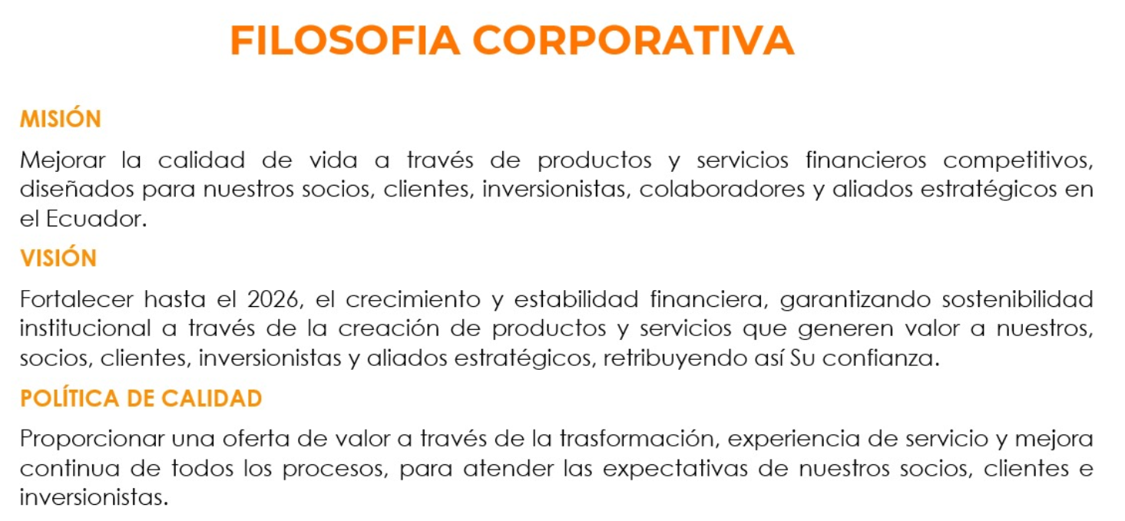
Misión, visión y valores

Slide 33
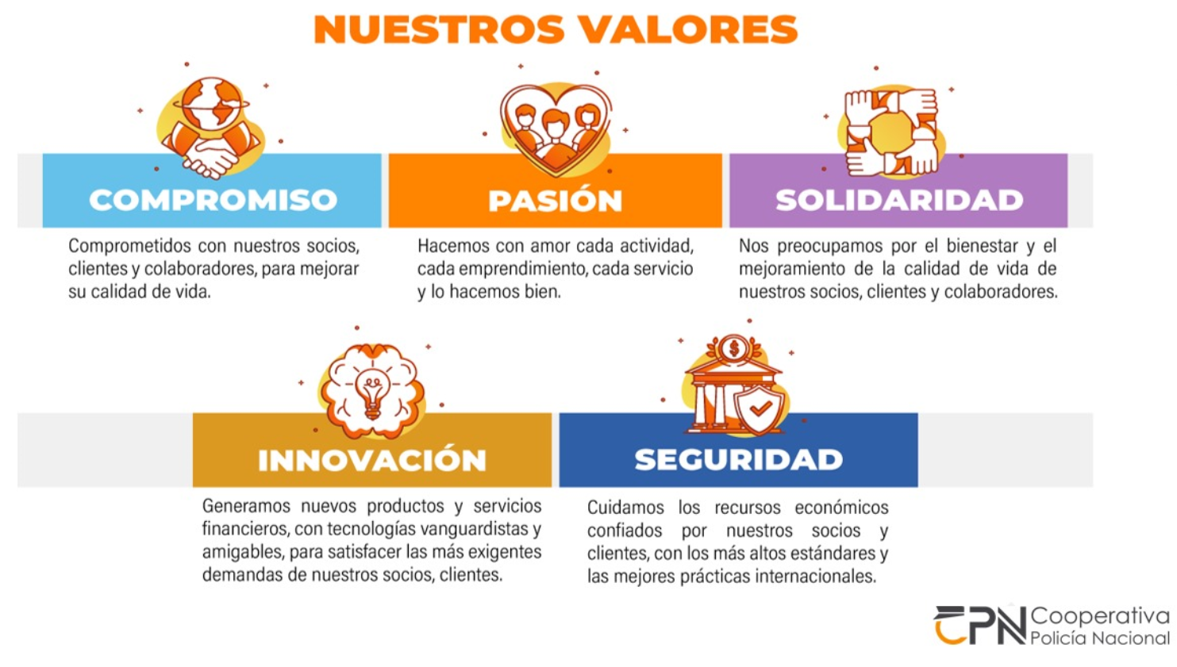

Slide 34

Trabajo en grupos
¿Cuáles son las situaciones cotidianas que se nos presentan y que puedan requerir de una gestión más humanizada?
Propuestas de mejora para avanzar hacia una cultura de humanización en nuestra coooperativa.

Slide 35

“Aunque el reto sea organizacional, el verdadero cambio siempre ocurre a nivel individual”
Lee Hech Harrison

Slide 36

No hay cambio real sin las personas. Cuando ignoramos la dimensión humana, la energía del cambio se evapora y desvanece.

Slide 37
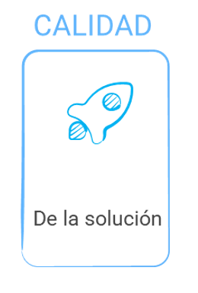
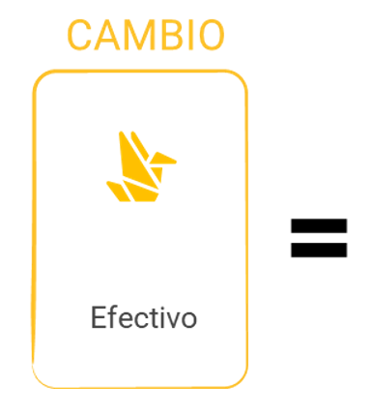
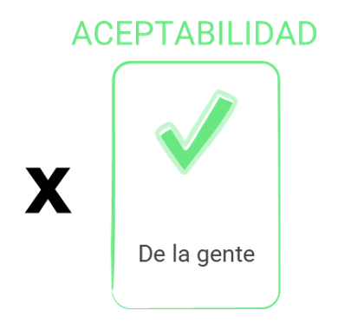
Factores del éxito del cambio
Factores del éxito del cambio

Slide 38

Humanizarnos para humanizar
La inteligencia emocional en la atención al ciudadano y en nuestros equipos

Slide 39
DESARROLLO SOSTENIBLE
Es aquel que “satisface las necesidades actuales sin comprometer las capacidades de las generaciones futuras para atender sus propias necesidades”.
Naciones Unidas

Slide 40
Desarrollo sostenible
Objetivo: Mejorar el nivel y la calidad de vida de la población, en la actualidad y en las generaciones futuras.

Slide 41

Las cooperativas de ahorro y crédito pueden ser un motor clave para impulsar la transición hacia una economía más sostenible y resiliente al cambio climático al proporcionar financiamiento y apoyo a proyectos y actividades que contribuyan a la mitigación de sus efectos.

Slide 42
¿Cuáles son las Oportunidades en el Cambio Climático?
Desarrollo de Finanzas Sostenibles y de Productos Verdes

Slide 43

Finanzas sostenibles y productos verdes.
Nuestra práctica.
A través de nuestra Fundación se ha desarrollado un trabajo clave en lo que respecta a la promoción del Bienestar Financiero, así como el compromiso ambiental, mereciendo VERDE la “Mención Especial para Grandes Empresas” en la tercera edición del Premio Nacional de Ambiente 2023 “Uruguay Sostenible”.
Nuestra gestión ambiental está centrada en ser carbono negativos, en educar y estimular inversiones que mejoren el vínculo de las personas con la naturaleza.
“Guía de Buenas Prácticas Ambientales y Plan de Acción para el Cambio Climático” que establece acciones concretas en línea con la sostenibilidad y la conservación del medio ambiente.
Biciverde: somos lo que nos mueve
Plan de Gestión Ambiental: definición de criterios y prácticas responsables con el propósito de reducir nuestra huella de carbono y contribuir al desarrollo sostenible
Monte VERDE: El Monte Verde es un proyecto de VERDE para la reforestación con base en árboles nativos, acompañada por la construcción de un centro educativo y recreativo
Finanzas verdes: Financiamos e invertimos para estimular proyectos que tengan impactos positivos directos en el ambiente.
VERDE Inversiones es parte en 2023 de dos empresas referentes en materia ambiental a nivel nacional.

Slide 44




La evaluación externa es una oportunidad para interpelar nuestras prácticas y ser coherentes con nuestra inspiración de hacerlo cada vez mejor
Primer lugar en los dos relevamientos realizados hasta el momento, en el Monitor de Desarrollo Sostenible en Uruguay (ORT Deloitte-Deres) 2021- 2022.
Premio Nacional de Ambiente 2023 – Segundo lugar en la categoría grandes empresas- Ministerio de Ambiente de Uruguay.
Primera entidad financiera en Uruguay en realizar una certificación ASG.
Primera entidad financiera en Uruguay en realizar auditorías sociales de acuerdo con los estándares SPI, de responsabilidad en el trato justo a clientes.

Slide 45



La evaluación externa es una oportunidad para interpelar nuestras prácticas y ser coherentes con nuestra inspiración de hacerlo cada vez mejor
Primera entidad financiera en Uruguay en medir su huella de carbono, un plan de acción contra el cambio climático y un compromiso para alcanzar la condición de carbono negativos.
Durante 12 años es parte del ranking entre las mejores empresas para trabajar de acuerdo con Great Place to Work. En 2023, primer lugar entre las entidades financieras rankeadas.
Desde 2011, primera entidad financiera en establecer un programa de participación cultural de sus socios y usuarios.
Desde hace 14 años realiza reportes de sostenibilidad con base en los estándares GRI y estándares de cumplimiento con los principios cooperativos de la Alianza Cooperativa Internacional.

